Slide 1
ПРОЈЕКТНА НАСТАВА
Основна школа ,, 20. октобар” Београд
Школска 2019/20. година
Предавање за наставнике предметне и разредне наставе
Презентацију припремили: педагог Ана Балабан и психолог Соња Суботић

Slide 2
„Oнo штo чуjeм, ja зaбoрaвим.
Oнo штo чујем и видим, ja можда зaпaмтим.
Oнo штo чујем, видим и урaдим, ja рaзумeм.
Oнo штo урадим и прeнeсeм другимa,
ja знaм.“
Стара кинеска пословица

Slide 3
Увод
Главна промена у савременој концепцији и пракси образовања и васпитања је померање тежишта са наставних садржаја на исходе, односно са наставних садржаја на процес учења и његове резултате.
Школско учење треба да буде осмишљено на такав начин да ученик заузима активну улогу у процесу стицања знања и развоја вештина. Ученик не треба да буде пасивни посматрач, слушалац или неко ко репродукује теоријска сазнања.
Основни циљ наставе јесте да подстакне развој ученика који ће умети стечена знања да примени у практичном, свакодневном животу.

Slide 4
ШТА ЈЕ ТО ПРОЈЕКТНА НАСТАВА?

Slide 5
ПРОЈЕКТНА НАСТАВА ЈЕ
проблемски и истраживачки усмерена настава, поткрепљена ученичким истраживачким радовима.
То је модел наставе организован око пројекта
(Thomas, 2000).
Резултат пројекта је продукт који има јасну употребну и/или васпитну вредност.

Slide 6
ПРОЈЕКТНА НАСТАВА
ОД УЧЕНИКА ТРАЖИ САМОСТАЛНУ АКТИВНОСТ, КАО И ПИСАНИ ТРАГ О ТОМЕ.

Slide 7
Током рада на пројекту,
долази до повезивања познатог и непознатог, учења из искуства, као и комбиновања логичког и стваралачког мишљења.
Због тога је ова настава активна - она активира ученике на много нивоа!

Slide 8
Пројектна настава је важан облик рада који од ученика захтева бројне активности, међу којима су:
учествовање у избору теме пројекта,
самостално проналажење информација,
решавања проблема,
самостално учење,
рад у групи, тиму,
сарадња,
критички однос према властитом и туђем раду,
доношење одлука,
преузимање одговорности,
аргументовање,
усвајање другачијих, нових начина рада,
планирање, поштовање рокова,
представљање резултата свога рада
и самовредновање.

Slide 9
Пројектна настава је иновативан модел који мења улогу наставника. Он је координатор који подстиче и усмерава, али су ученици главни носиоци активности.
Циљ је да ученик учи главом, срцем и рукама. Пројекат треба да обједини и повеже садржаје различитих предмета, а да у исто време повеже знање које ученик стиче са његовим властитим искуством.
Све су ово разлози због којих је пројектна настава један леп, одговоран, али и захтеван изазов за учитеља - наставника.

Slide 10
ПРОЈЕКТНА НАСТАВА И ИКТ
Као разлог увођењa пројектне наставе наводи се и њен потенцијал да допринесе коришћењу информационо - комуникационих технологија (ИКТ) у активностима ученика и наставника, што обезбеђује ефикасније учење и развијање знања, али и развијање понашања правилног и безбедног коришћења рачунара и интернета.

Slide 11
ЗА КОЈИ УЗРАСТ УЧЕНИКА ЈЕ ПРЕДВИЂЕНА ПРОЈЕКТНА НАСТАВА?

Slide 12
Ове школске 2019/20.године ПРОЈЕКТНА НАСТАВА ће се реализовати са ученицима првог, другог, петог и шестог разреда.
У пројектну наставу могу бити укључени и ученици свих осталих разреда.

Slide 13
КОЈЕ СУ
ФАЗЕ ПРОЈЕКТНЕ НАСТАВЕ?

Slide 14
СТРУКТУРА ПРОЈЕКТА
ФАЗЕ ПРОЈЕКТА | КОРАЦИ
ОТВАРАЊЕ ПРОЈЕКТА | Одређивање теме
 | Планирање рада на пројекту са ученицима
РАЗВИЈАЊЕ ПРОЈЕКТА | Спровођење планираних активности
 | Праћење пројекта
ЗАТВАРАЊЕ ПРОЈЕКТА | Презентација добијених резултата и продуката
 | Рефлексија о пројекту и евалуција

Slide 15
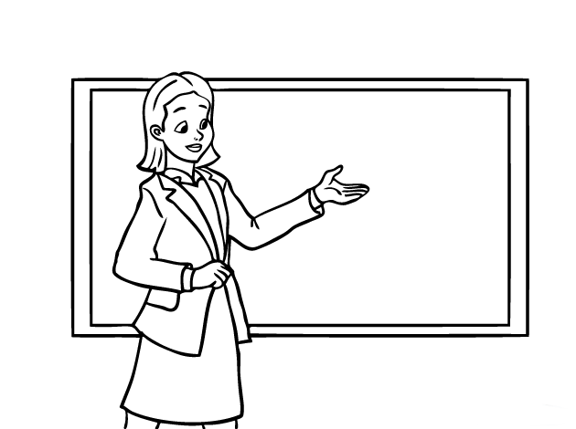
Одређивање теме
је почетак,
темељ целокупног
пројекта.
Када је у питању први разред учитељ предлаже теме ученицима, док се у петом разреду могу наћи и теме које су предложили сами ученици.

Slide 16
ОДРЕЂИВАЊЕ ТЕМЕ
При одређивању теме наставник мора водити рачуна о следећем:
корисност теме за све ученике,
важност и повезаност са њиховим искуством и свакодневним животом,
усклађеност са интересовањима ученика – актуелност теме,
усклађеност са програмом наставе и учења и могућност повезивања више предмета, доприншење развоју међупредметних компетенција,
могућност коришћења ресурса школе (опремљеност) и ресурса локалне заједнице.
У избору теме води се рачуна о специфичности ученика , али и наставника у смислу његове компетенције и знатижеље за одређену тему.
Препоручују се наслови за теме које ће за ученике бити интeресантни и мотивишући.

Slide 17
ПЛАНИРАЊЕ РАДА НА ПРОЈЕКТУ СА УЧЕНИЦИМА
ДЕФИНИСАЊЕ јасног и прецизног ЦИЉА
који се пројектом жели постићи – шта желимо да постигнемо;
ДЕФИНИСАЊЕ ИСХОДА – шта ће ученици знати, умети, постићи реализацијом пројекта;
ПЛАНИРАЊЕ АКТИВНОСТИ у складу са темом, циљем и исходима пројекта - подела активности, избор материјала и метода рада, дефинисање места и динамике рада – на који начин ћемо остварити циљ и исходе.

Slide 18
Основни елементи пројекта
ТЕМА
ЦИЉ ПРОЈЕКТА
ПЛАНИРАНО ВРЕМЕ РЕАЛИЗАЦИЈЕ
НАСТАВНИ ПРЕДМЕТИ СА КОЈИМА ЈЕ ТЕМА ПОВЕЗАНА
ИСХОДИ ПРОЈЕКТА
НОСИОЦИ АКТИВНОСТИ
МЕСТО РАДА
МЕТОДЕ РАДА
ПЛАНИРАНА СРЕДСТВА
НАЧИН ПРАЋЕЊА И ВРЕДНОВАЊА

Slide 19
Развијање и праћење пројекта
ОВО ЈЕ ФАЗА ПРОЈЕКТА КАДА СЕ ДОБАР ПЛАН ПРЕТВАРА У АКЦИЈУ!
Ученици су овој фази истраживачи, они скупљају информације, израђују моделе, посећују планиране установе, интервјуишу, експериментишу, сарађују, обављају планирана задужења у оквиру групе, тима, итд.
Основна улога наставника је да стално подстиче ученике на сарадњу, договор, да прате рокове, бележе информације до којих су дошли и помаже им у припреми за презентацију. Наставник помаже у укључивању релевантних актера, мотивише и укључује по потреби родитеље, учествује у обезбеђивању и организацији материјално просторних услова за реализацију и презентацију пројекта.
Ученици су глави актери пројекта, али је наставник укључен као добар координатор у све аспекте пројекта, како би се циљ пројекта реализовао.

Slide 20
ЗАТВАРАЊЕ ПРОЈЕКТА
ПРЕДСТАВЉАЊЕ ПРОЈЕКТА
Један од важних исхода реализације пројекта јесте оспособљавање ученика да добијене продукте учине видљивим и представе их другима. Бројни су начини да се то постигне: представе, изложбе, кратки филм, угледни и огледни часови, текст у новинама, наступ на локалној телевизији, представљање за родитеље...
У првом разреду Планом је предвиђено да се пројекат реализује са једним часом недељно, али сам наставник ће проценити каква динамика рада највише одговара могућностима ученика и фази у којој је пројекат. То значи, да, уколико је потребно, пројектна настава се може организовати и на другачији начин (на пример као двочас сваке недеље).

Slide 21
Уколико је мисија пројекта у томе да се НЕШТО ПРОМЕНИ У ОКРУЖЕЊУ, изузетно је важно да резултати пројекта не „остану у учионици“ одељења које га је реализовало.
Родитељи треба буду упознати са сврхом пројектне наставе и њеним најважнијим исходима. Они треба да подрже самосталне активности своје деце, или њихов заједнички рад са другом децом, као и да разумеју зашто је важно да не преузимају њихове задатке у жељи да имају боље продукте.

Slide 22
РЕФЛЕКСИЈА О ПРОЈЕКТУ И ЕВАЛУАЦИЈА

Slide 23
ВРЕДНОВАЊЕ ПРОЈЕКАТА
процена остварености дефинисаних циљева, указивање на успехе и тешкоће у оквиру реализације пројекта.
Самоевалуација је веома битна - осврт на реализацију пројекта и постигнуте резултате, при чему је квалитет процеса рада на пројекту често важнији од квалитета крајњег продукта.
На наставнику је да помогне ученицима да и сами процењују процес и резултат пројекта. Са ученицима треба да размотри шта су научили, шта им је било тешко, како су сарађивали, да ли би променили нешто у пројекту, зашто… У евалуацији наставницима могу помоћи и чек листе за ученике са унапред утврђеним критеријума, али дефинисаним тако да их ученици разумеју.

Slide 24
КАКВА ЈЕ УЛОГА НАСТАВНИКА У ПРОЈЕКТНОЈ НАСТАВИ?

Slide 25
За успех пројектне наставе важан је партнерски однос ученика и наставника, односно функционално комуницирање између свих учесника пројекта.
Потребно је да наставник са ученицима дизајнира стратегију за решавање проблема, проучи материјал за рад, подели активности и договори о подели задужења и раду на решавању постављеног проблема ( може свако да ради по неки део или сви заједно раде на једном решењу).
Наставник пружа подршку свим ученичким активностима у току пројекта, а по потреби и помоћ, посебно у првом разреду.
Он управља пројектом на начин који оставља довољно простора самоорганизацији ученика.

Slide 26
КОЈИ ЧИНИОЦИ МОГУ ДА ОМЕТАЈУ РЕАЛИЗАЦИЈУ ПРОЈЕКТНЕ НАСТАВЕ?

Slide 27
недовољно прецизно дефинисани циљеви,
неодговарајућа подела послова,
проток информација не функционише, прекратки рокови
планиране активности нису изводљиве,
нема пратећих материјала и опреме,
појава такмичарског уместо сарадничког односа,
незадовољство неких чланова групе,
неприхватање различитости између чланова групе.

Slide 28
ЗАКЉУЧАК
Основни циљ наставе јесте да подстакне развој ученика који ће умети стечена знања да примени у свакодневном животу. Важно је да ученик што самосталније долази до сазнања.
Пројекти се реализују на теме које су за ученике корисне, прилагођене узрасту и које одражавају потребу савременог друштва. Ученик садржај теме може лако повезати са властитим искуством, али и са садржајем различитих наставних предмета.
Пројектна настава је изазовна и мотивишућа и као таква ,,покреће” ученике и наставнике на заједничко истраживање и акцију.

Slide 29
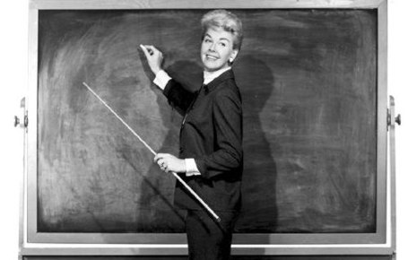
ХВАЛА
НА
ПАЖН И!

